Slide 1





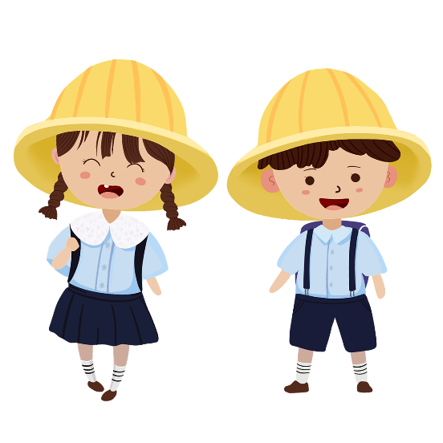
UBND Huyện An Dương
Trường Tiểu học An Hồng
Môn: Tiếng Việt 2
ĐỌC: TỚ NHỚ CẬU
Giáo viên: Đặng Thị Hân
Năm sinh: 1974

Slide 2

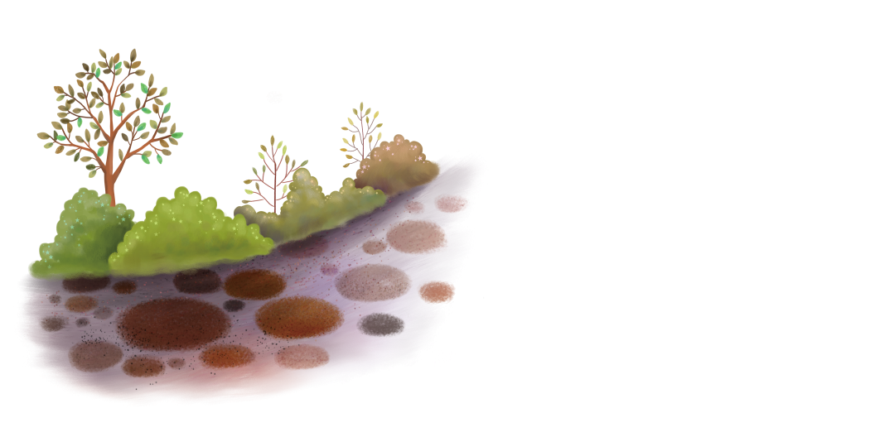
1
KHỞI ĐỘNG

Slide 3
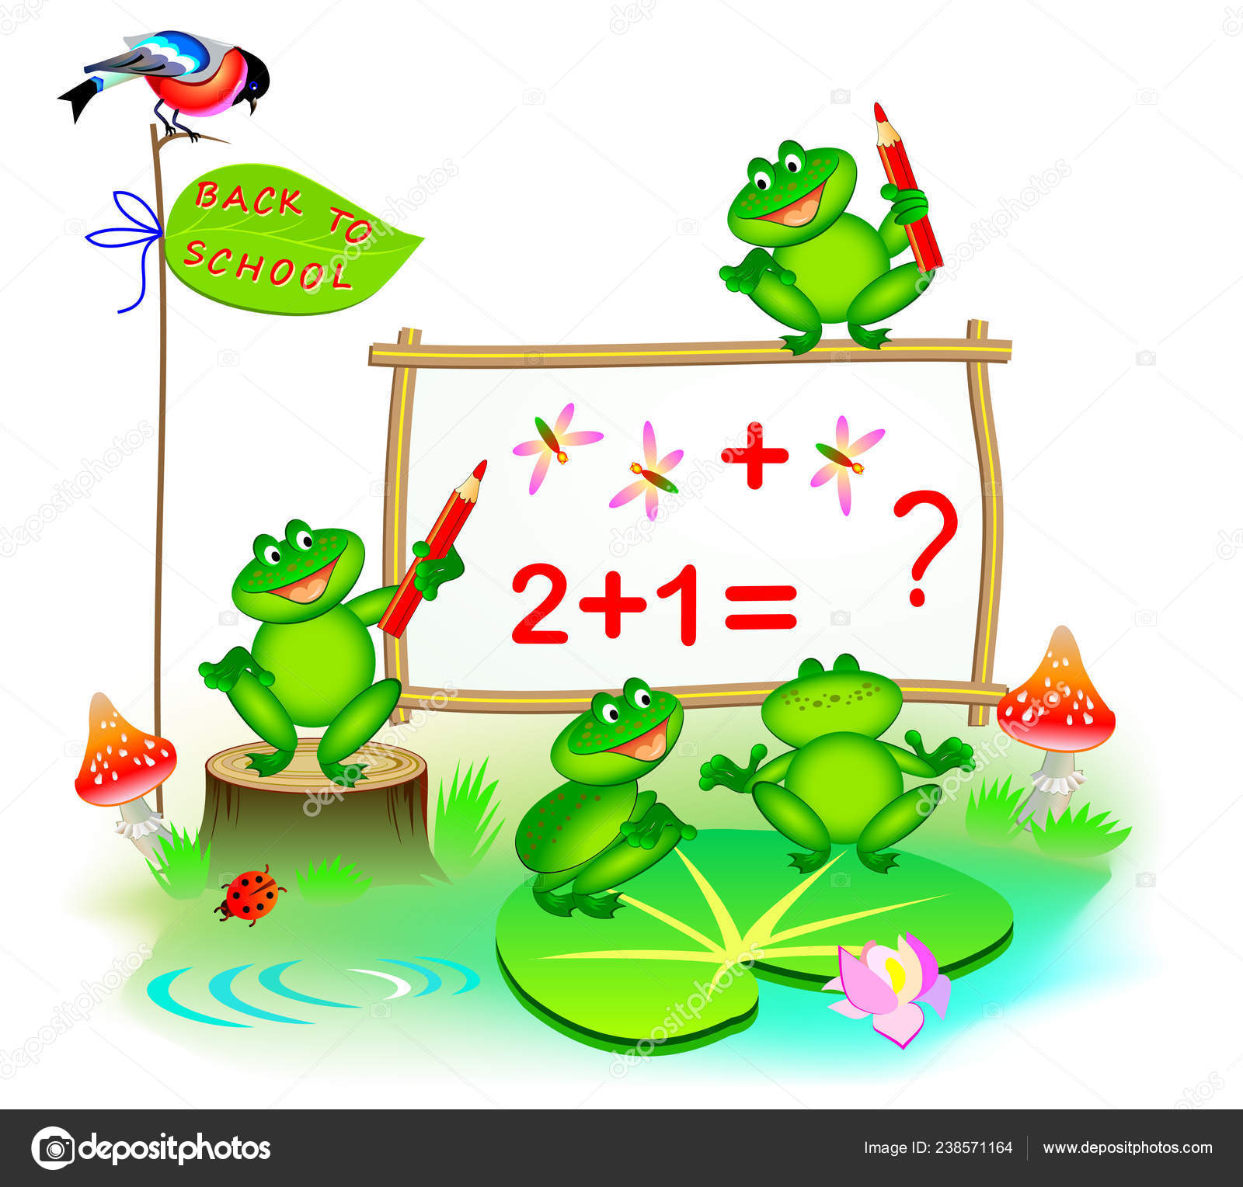








Notes:
Bài giảng được thiết kế bởi: Hương Thảo - 0965-407-598

Slide 4













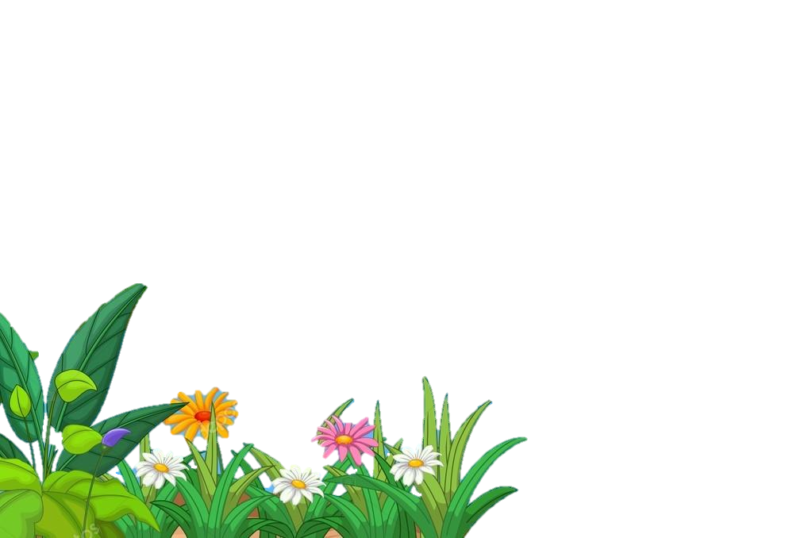

CHÚC MỪNG
Xin chào các bạn nhỏ!
Mình là Ếch Xanh, hôm nay mình đi học. Muốn sang bờ sông bên kia học bài với các bạn, mình phải nhảy qua các bèo sen. Mỗi bèo sen là một câu hỏi, các bạn có thể giúp mình trả lời các câu hỏi để mình đi học đúng giờ được không ạ. Hãy giúp mình với nhé!

Slide 5




Bài hôm trước các em đã học là bài gì?
Gọi bạn
Trở về

Slide 6
Trong bài Gọi bạn kể về 2 bạn là Bê vàng và....
Dê trắng
Trở về
Notes:
Bài giảng được thiết kế bởi: Hương Thảo - 0965-407-598

Slide 7
2 bạn bê vàng và dê trắng sống ở đâu?
Rừng xanh
Trở về

Slide 8
Bê vàng đi tìm cái gì?
Đi tìm cỏ
Trở về

Slide 9
Tình trạng thiếu nước do nắng lâu, không mưa gây ra gọi là gì?
Hạn hán
Trở về

Slide 10

Văn bản gồm 4 đoạn
TỚ NHỚ CẬU
Kiến là bạn thân của sóc. Hằng ngày, hai bạn thường rủ nhau đi học. Thế rồi nhà kiến chuyển đến một khu rừng khác. Lúc chia tay, kiến rất buồn. Kiến nói:“ Cậu phải thường xuyên nhớ tớ đấy.”. Sóc gật đầu nhận lời.
Một buổi sáng, sóc lấy một tờ giấy và viết thư cho kiến. Sóc nắn nót ghi: “Tớ nhớ cậu.”. Một cơn gió đi ngang qua mang theo lá thư. Chiều hôm đó, kiến đi dạo trong rừng. Một lá thư nhè nhẹ bay xuống. Kiến reo lên: “ A, thư của sóc!”.
Hôm sau, kiến ngồi bên thềm và viết thư cho sóc. Kiến không biết làm sao cho sóc biết mình rất nhớ bạn. Cậu viết: “Chào sóc!”. Nhưng kiến không định chào sóc. Cậu bèn viết một lá thư khác: “Sóc thân mến!”. Như thế vẫn không đúng ý của kiến. Lấy một tờ giấy mới, kiến ghi: ”Sóc ơi!”. Cứ thế, cậu cặm cụi viết đi viết lại trong nhiều giờ liền.
Không lâu sau, sóc nhận được một lá thư do kiến gửi đến. Thư viết: “Sóc ơi, tớ cũng nhớ cậu!”
Đoạn 1
Đoạn 2
Đoạn 3
Đoạn 4

Slide 11
Kiến là bạn thân của sóc. Hằng ngày, hai bạn thường rủ nhau đi học. Thế rồi nhà kiến chuyển đến một khu rừng khác. Lúc chia tay, kiến rất buồn. Kiến nói:“ Cậu phải thường xuyên nhớ tớ đấy.”. Sóc gật đầu nhận lời.

Slide 12
Một buổi sáng, sóc lấy một tờ giấy và viết thư cho kiến. Sóc nắn nót ghi: “Tớ nhớ cậu.”. Một cơn gió đi ngang qua mang theo lá thư. Chiều hôm đó, kiến đi dạo trong rừng. Một lá thư nhè nhẹ bay xuống. Kiến reo lên: “ A, thư của sóc!”.

Slide 13

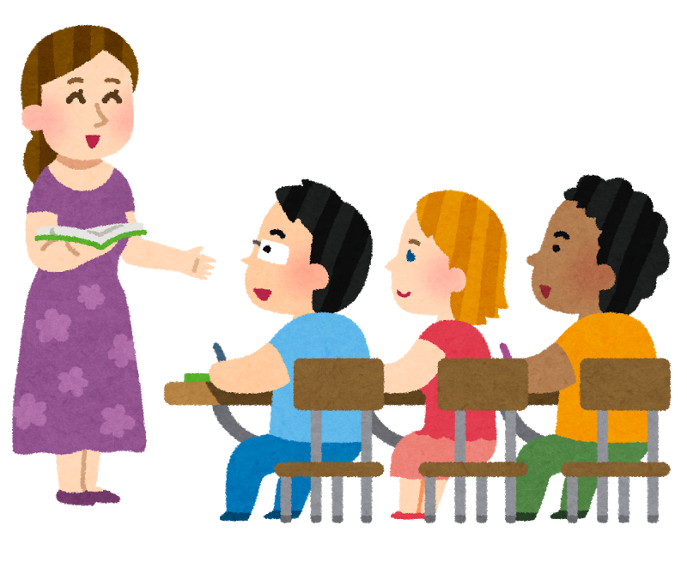
Kiến không biết làm sao/cho sóc biết mình rất nhớ bạn. //
Cứ thế/cậu cặm cụi viết đi viết lại trong nhiều giờ liền.//
LUYỆN ĐỌC
câu dài

Slide 14
Không lâu sau, sóc nhận được một lá thư do kiến gửi đến. Thư viết: “Sóc ơi, tớ cũng nhớ cậu!”

Slide 15
LUYỆN ĐỌC
câu dài
Không lâu sau,/sóc nhận được một lá thư do kiến gửi đến.//

